Slide 1
资金脉搏——
死叉震荡 局部行情
（紧跟资金脉搏，捕捉短线机会）
2025 .01.22
主讲老师
梁洁云
执业编号
A1120619060027
Notes:
静待拐点

Slide 2
大盘环境

Slide 3
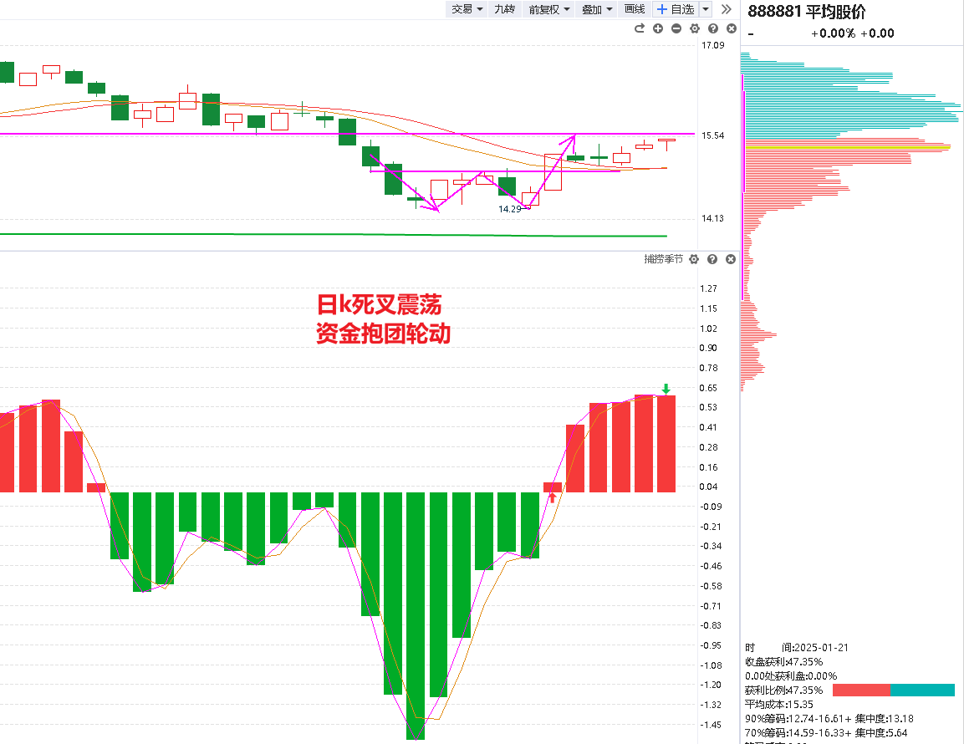
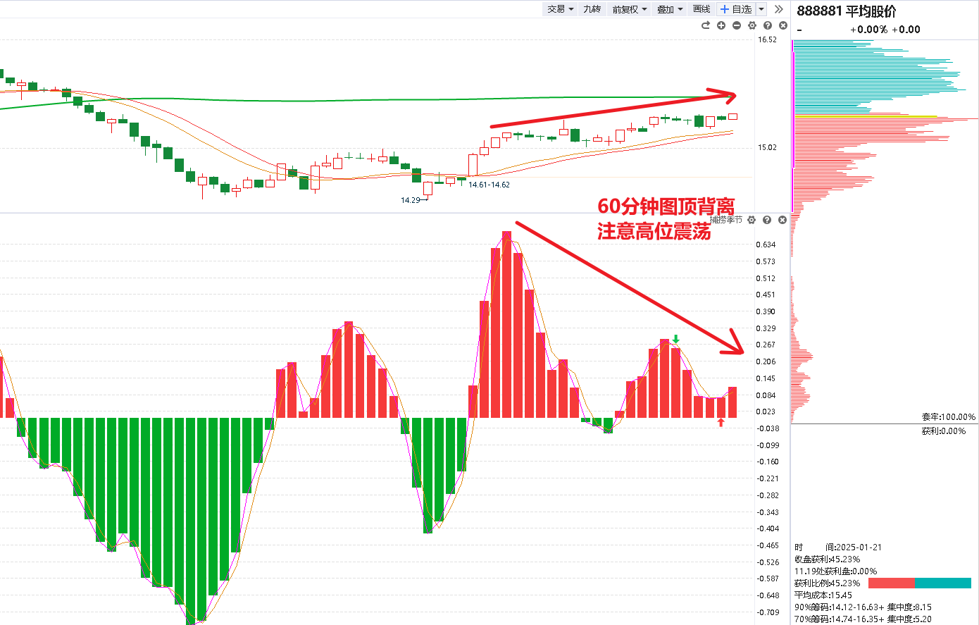
大盘状态
昨日市场小幅放量至1.2万亿，资金抱团硬科技绩优趋势股，例如消费电子、AI眼镜、AI芯片、机器人、算力等，其中不少“容量龙”近期获大资金扎堆。尽管现在平均股价 和上证指数都是日k死叉初期节奏，但市场以震荡抱团方式来走，下方支撑较强，结构性机会良好，多头氛围继续逐步聚焦。实操上可以暂时忽略大盘指数而重于方向和个股选择，适当布局、领取春节红包，继续关注资金反复抱团的活跃方向。由于特朗普在贸易方面演讲比较温和，昨晚美股三大指数集体收涨，叠加年末多部委持续出台数据、芯片、算力等高层利多政策，料想今天大盘依然能保存较好的机构性行情机会。

Slide 4
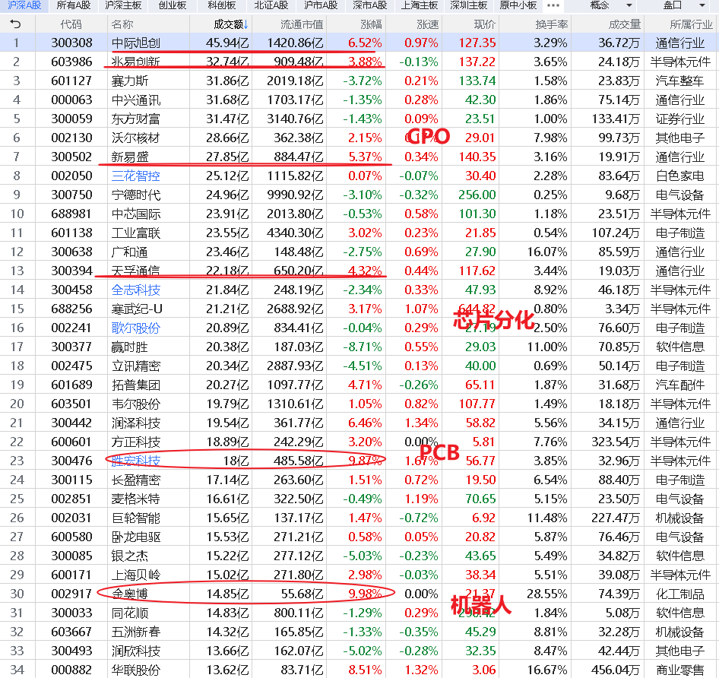
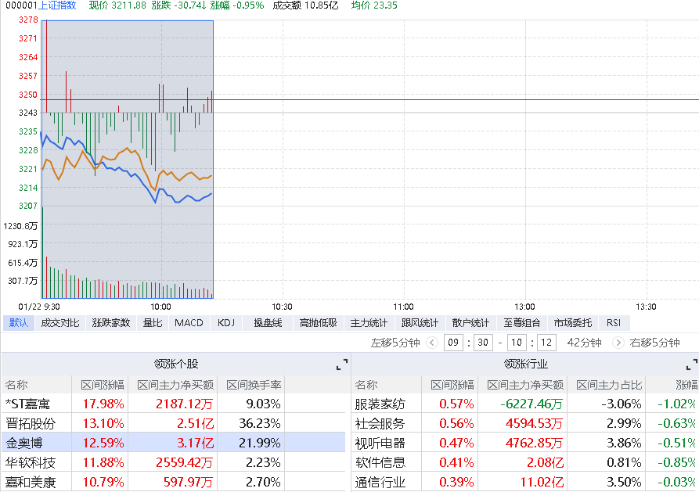
当前市场走势
早盘一小时后，全市场指数的分类表现，以及一小时后，资金和热点的情况

Slide 5
今日盘中热点
盘中资金流向以及突发热点的点评
资金流入
①机器人、AI算力、CPO
②AI算力
资金流出
房地产（昨天一日游）
传媒
春节消费概念：家电、酿酒、酒店餐饮、航空运输
软件演示
①控盘回档趋势股
②分时异动跟庄擒牛
③风口爆量回档

Slide 6
《好股研选》回顾和选股标准
1、中线选股要点-趋势行情
基本面（行业景气+赛道冠军+业绩向好）
技术面（底部突破回档；上升中继控盘回档；上升中继蓄势末端）
资金面（中线新入主力控盘资金、机构重仓）
2、短线选股要点-风口博弈
爆量回档+低位高换手+风口题材首次回档

Slide 7
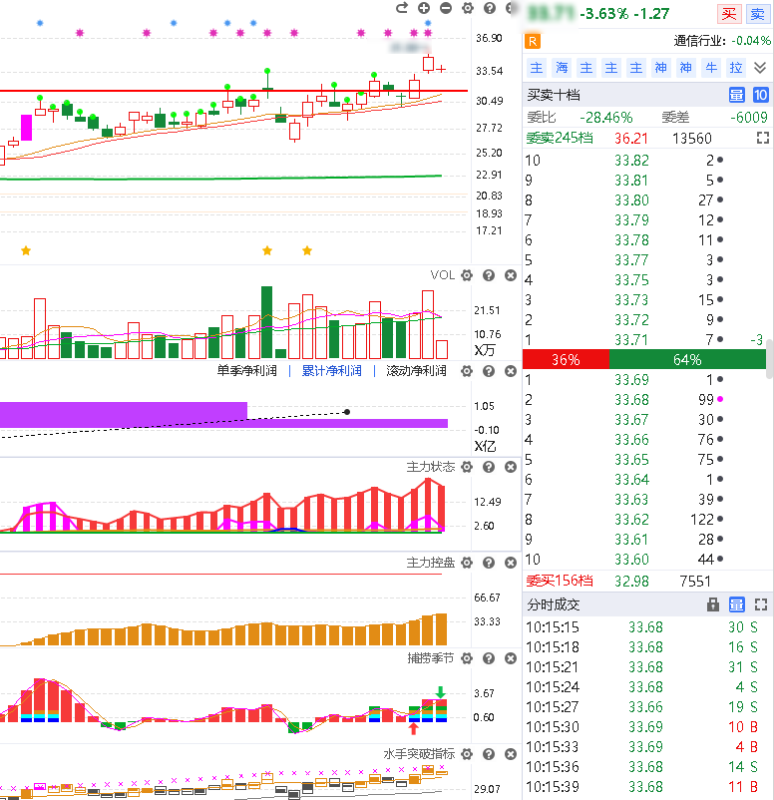
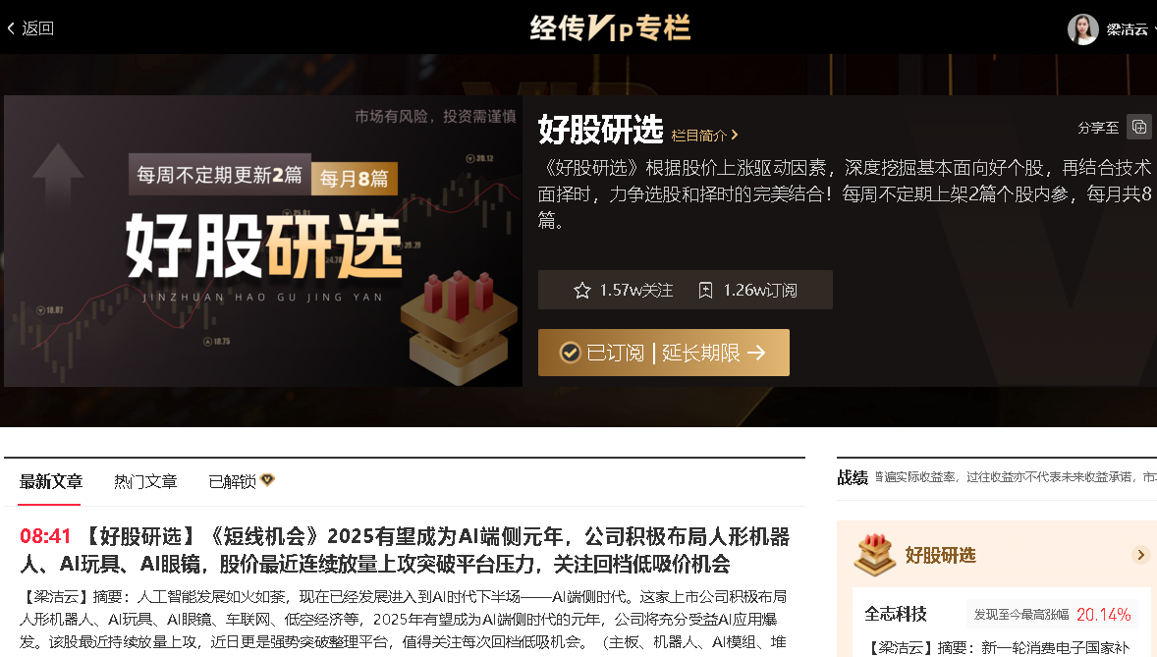
《好股研选》栏目内参上新

Slide 8
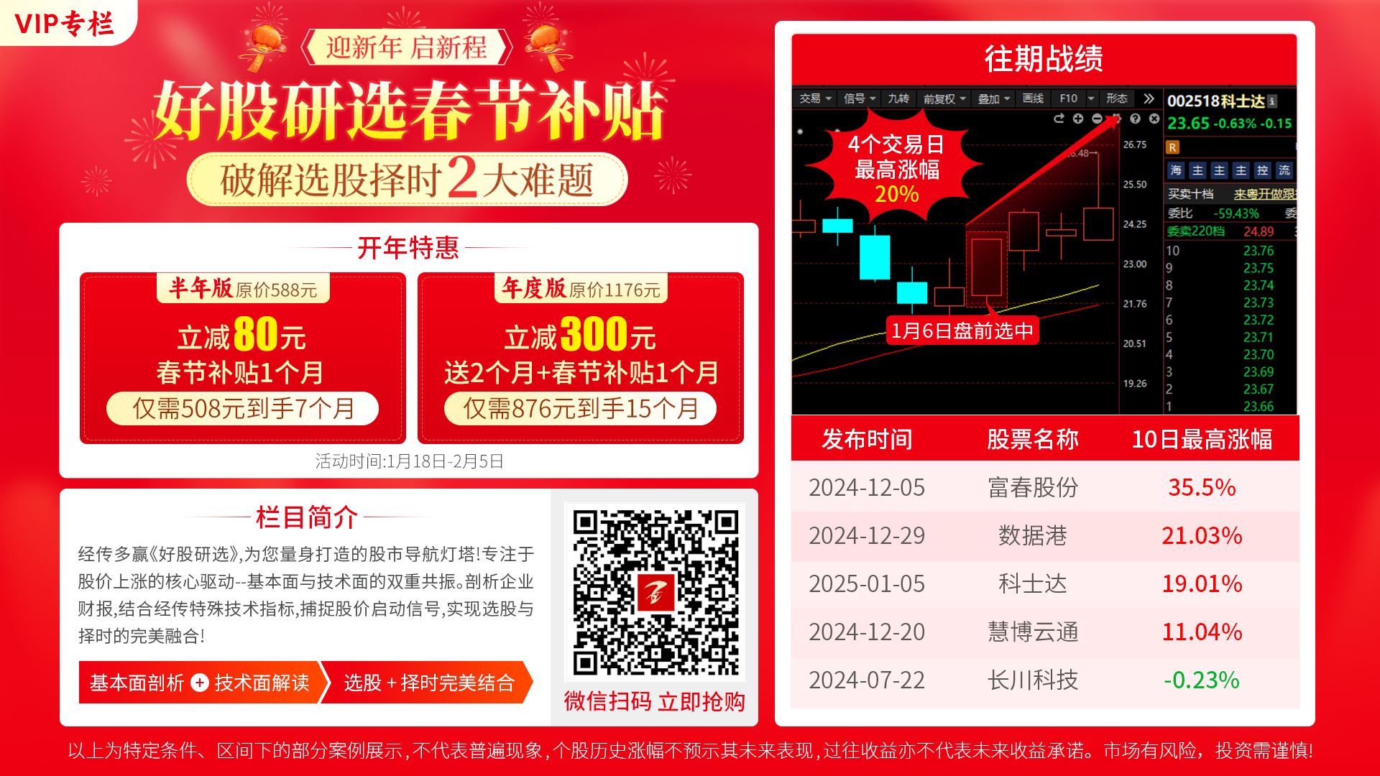
《好股研选》春节活动

Slide 9
《好股研选》手机版查看

Slide 10
《选股体系》陪跑营正式招募

Slide 11
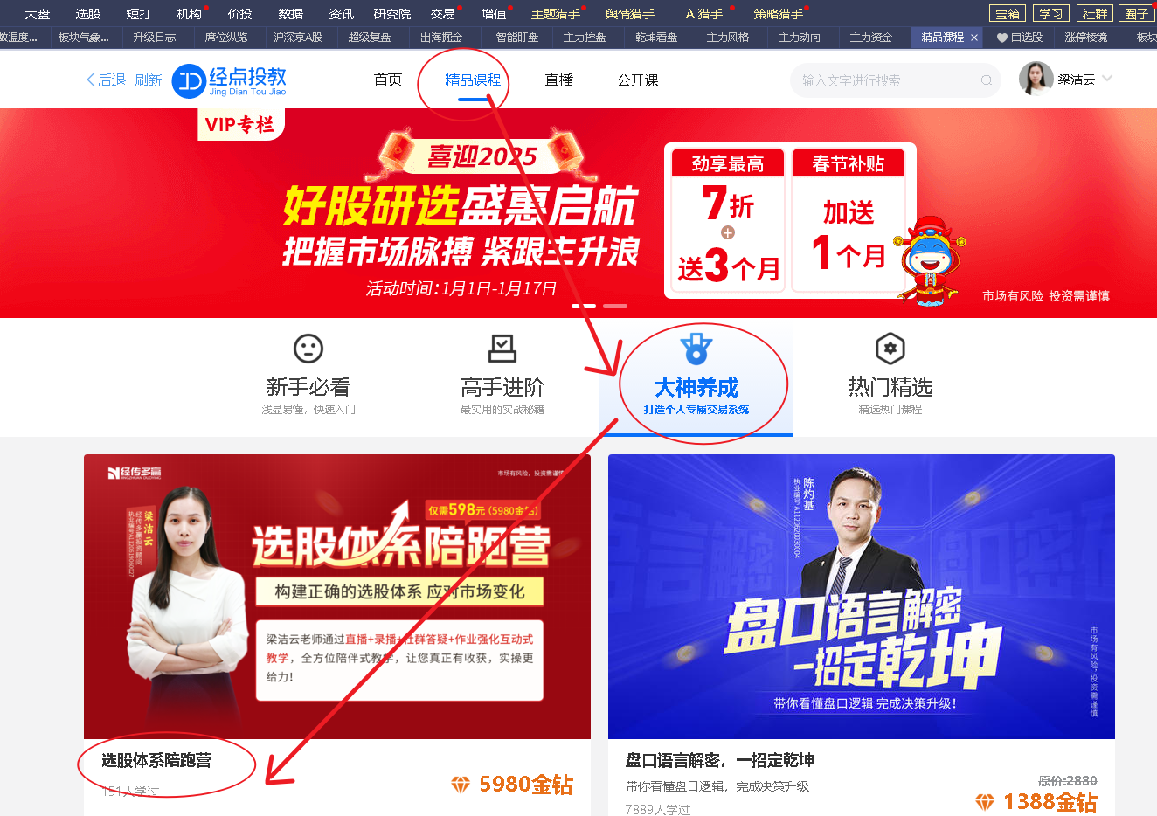
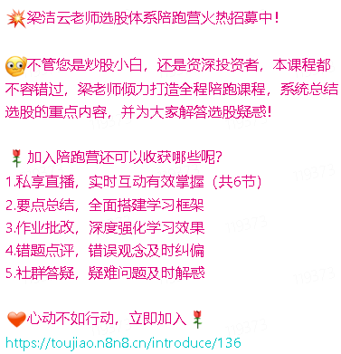
《选股体系》陪跑营正式招募
《选股体系陪跑营》 https://toujiao.n8n8.cn/introduce/136

Slide 12
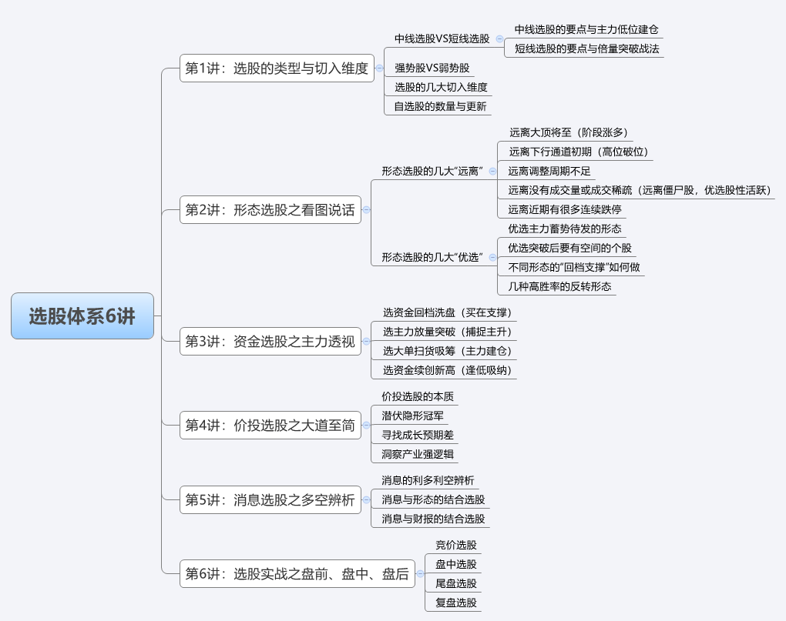
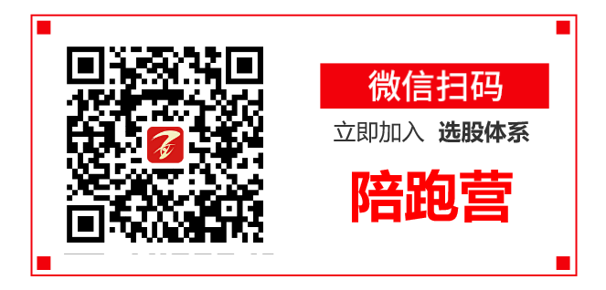
《选股体系》陪跑营正式招募

Slide 13
操作演示

Slide 14
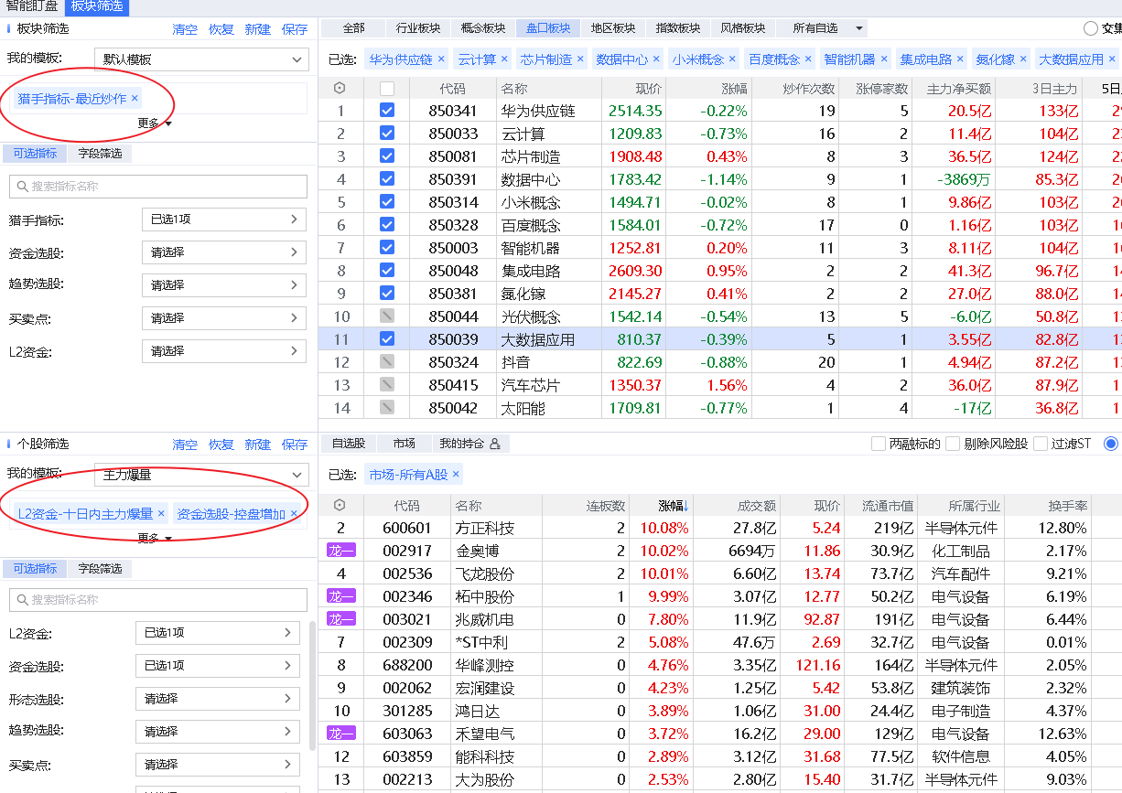
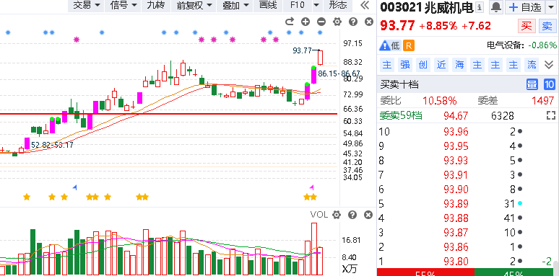
爆量回档选股

Slide 15
盘中风口倍量选股

Slide 16
风口分时异动选股

Slide 17
分时异动跟庄擒牛

Slide 18
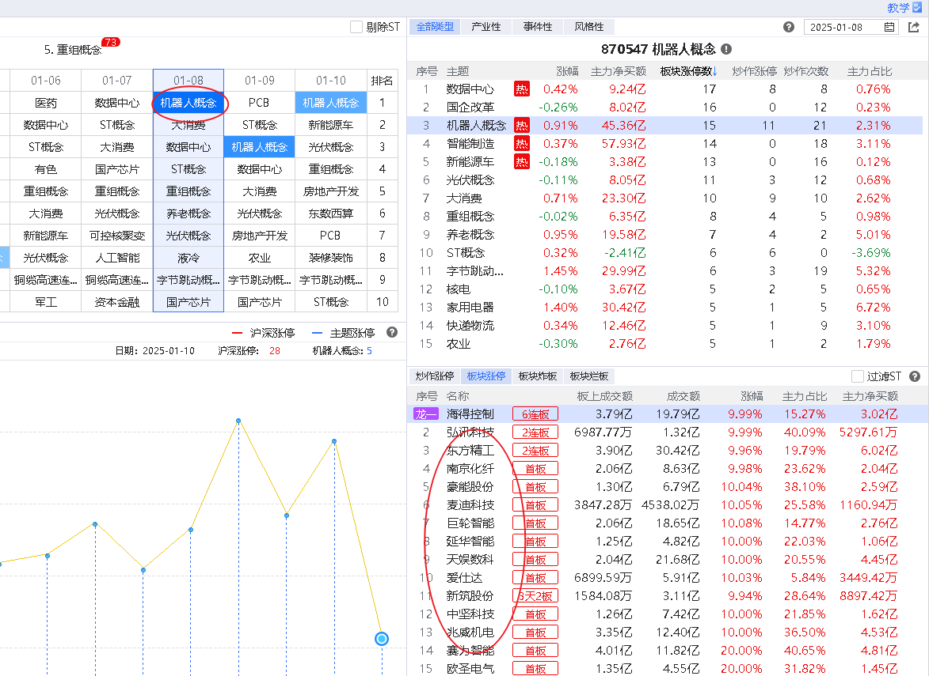
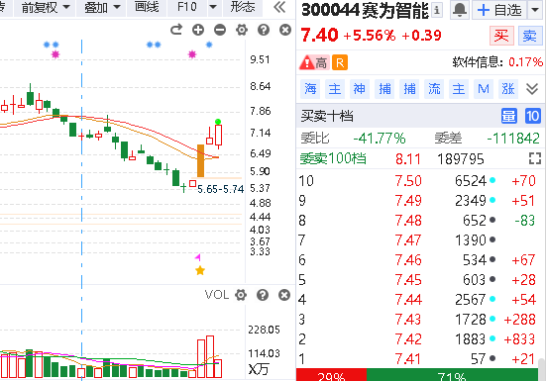
猎手风口回档选股

Slide 19
日k涨停复制选股
《涨停复制》是上升回档的升级版，主要针对近期有过涨停板的个股去捕捉再次涨停拉升的短线爆发机会。
操作要点
1、涨停突破：寻找在技术形态上有突破性的涨停板
2、回档确认：对涨停之后的回档过程做量价确认
3、复制涨停：关注回档调整后的再次启动最佳买点
回档调整
复制涨停
涨停突破
第一步：一键选出符合三板斧且近期有涨停基因个股
第二步：选出涨停板具备突破性质的个股
第三步：优选涨跌幅±4，正在回档末段或金叉初期个股
（回档的2个买点：60分钟首个金叉、日k的首个金叉）

